Slide 1
Tiết 26: §6. TÍNH CHẤT HAI TIẾP TUYẾN CẮT NHAU

Slide 3


Với “thước phân giác”, ta có thể tìm tâm của một vật hình tròn như thế nào?

Slide 4

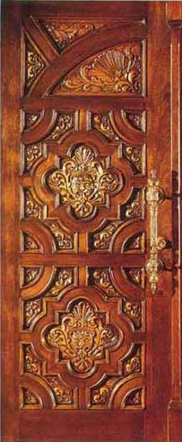



Bài 6:
TÍNH CHẤT HAI TIẾP TUYẾN CẮT NHAU

Slide 5

HÌNH THÀNH KIẾN THỨC

Slide 6
Tiết 26: §6. TÍNH CHẤT HAI TIẾP TUYẾN CẮT NHAU
THẢO LUẬN NHÓM
Cho hình vẽ: Trong đó AB, AC theo thứ tự là các tiếp tuyến tại B, tại C của đường tròn (O). Hãy dự đoán trong hình có đoạn thẳng nào bằng nhau, góc nào bằng nhau?
TRẢ LỜI

Slide 7
Tiết 26: §6. TÍNH CHẤT HAI TIẾP TUYẾN CẮT NHAU
Các nhóm chứng minh và ghi kết quả vào bảng nhóm.
Nhóm 1: Chứng minh
Nhóm 2: Chứng minh
Nhóm 3: Chứng minh
Chứng minh được:
Suy ra:
⇒ A cách đều hai tiếp điểm B và C.
⇒ AO là tia phân giác của
⇒ OA là tia phân giác của

Slide 8
Tiết 26: §6. TÍNH CHẤT HAI TIẾP TUYẾN CẮT NHAU
Góc BAC là góc tạo bởi hai tiếp tuyến.
B
A
O
C
Góc BOC là góc tạo bởi hai bán kính đi qua các tiếp điểm.

Slide 9
Tiết 26: §6. TÍNH CHẤT HAI TIẾP TUYẾN CẮT NHAU
1. Tính chất của hai tiếp tuyến cắt nhau:
Định lí: SGK/114
Nếu hai tiếp tuyến của một đường tròn cắt nhau tại một điểm thì:
a) Điểm đó cách đều hai tiếp điểm.
b) Tia kẻ từ điểm đó đi qua tâm là tia phân giác của góc tạo bởi hai tiếp tuyến.
c) Tia kẻ từ tâm đi qua điểm đó là tia phân giác của góc tạo bởi hai bán kính đi qua các tiếp điểm.
GT là tiếp tuyến của
KL

Slide 10



MỘT SỐ HÌNH ẢNH THỰC TẾ

Slide 11
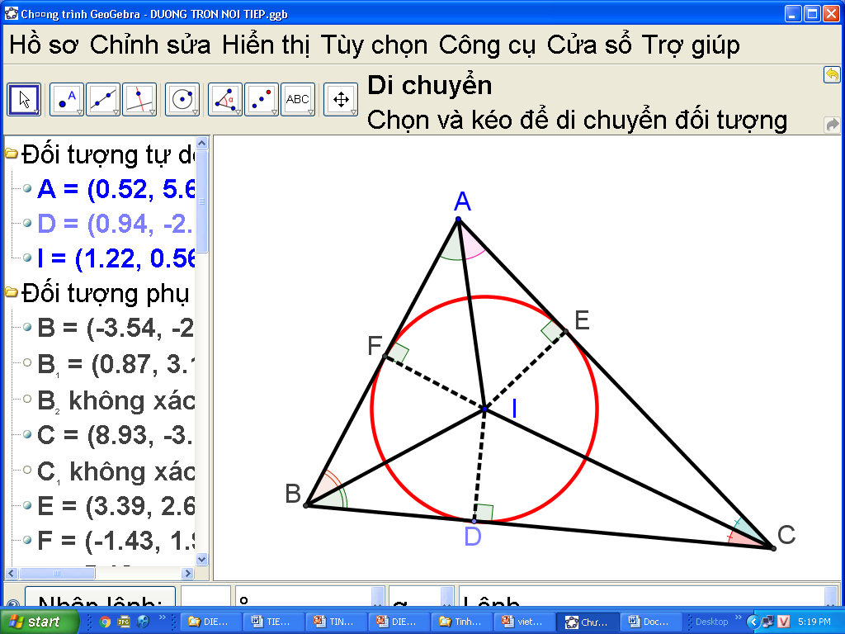
Tiết 26: §6. TÍNH CHẤT HAI TIẾP TUYẾN CẮT NHAU
THẢO LUẬN CẶP ĐÔI
Cho tam giác ABC. Gọi I là giao điểm của các đường phân giác các góc trong của tam giác; D, E, F theo thứ tự là chân các đường vuông góc kẻ từ I đến các cạnh BC, AC, AB. Chứng minh ba điểm D, E, F nằm trên cùng một đường tròn tâm I.
Chứng minh
Vì I thuộc tia phân giác của góc nên
Vì I thuộc tia phân giác của góc nên
Do đó:
Vậy ba điểm D, E, F nằm trên cùng một đường tròn tâm I.
* Ta nói: Đường tròn tâm I nội tiếp tam giác ABC
Tam giác ABC ngoại tiếp đường tròn tâm I.

Slide 12
Tiết 26: §6. TÍNH CHẤT HAI TIẾP TUYẾN CẮT NHAU
2. Đường tròn nội tiếp tam giác:
* Khái niệm: Đường tròn tiếp xúc với ba cạnh của tam giác là đường tròn nội tiếp tam giác, còn tam giác gọi là ngoại tiếp đường tròn.
* Tâm của đường tròn nội tiếp tam giác là giao của các đường phân giác các góc trong của tam giác.
A
* Cách vẽ:
E
F
I
B
D
C

Slide 13
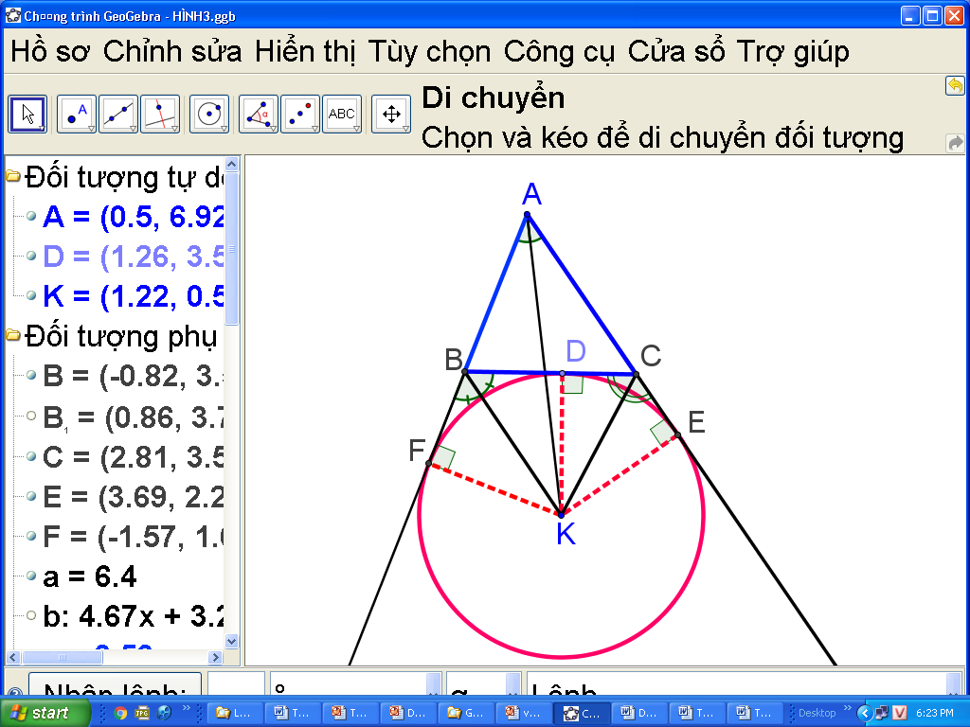
Tiết 26: §6. TÍNH CHẤT HAI TIẾP TUYẾN CẮT NHAU
THẢO LUẬN NHÓM
Cho tam giác ABC, K là giao điểm của các đường phân giác hai góc ngoài tại B và C; D, E, F theo thứ tự là chân các đường vuông góc kẻ từ K đến các cạnh BC, AC, AB. Chứng minh ba điểm D, E, F nằm trên cùng một đường tròn có tâm K.
y
x
Chứng minh
Vì K thuộc tia phân giác của góc nên
Vì K thuộc tia phân giác của góc nên
Do đó:
Vậy ba điểm D, E, F nằm trên cùng một đường tròn tâm K.
* Ta nói: Đường tròn tâm K là đường tròn bàng tiếp tam giác ABC

Slide 14
Tiết 26: §6. TÍNH CHẤT HAI TIẾP TUYẾN CẮT NHAU
3. Đường tròn bàng tiếp tam giác:
* Khái niệm: Đường tròn tiếp xúc với một cạnh của một tam giác và tiếp xúc với các phần kéo dài của hai cạnh kia gọi là đường tròn bàng tiếp tam giác.
* Tâm của đường tròn bàng tiếp tam giác trong góc A là giao điểm của hai đường phân giác các góc ngoài tại B và C, hoặc là giao điểm của một đường phân giác góc A và một đường phân giác góc ngoài tại B (hoặc C).
x
y

Slide 15
* Cách vẽ đường tròn bàng tiếp:
J
A
O
D
C
B
E
F
K

Slide 17


Hãy nối mỗi câu ở cột A với một câu ở cột B để được khẳng định đúng:
Cột A | Cột B | Nối
1. Đường tròn nội tiếp tam giác
a) là đường tròn tiếp xúc với ba cạnh của tam giác.
1 - a
2. Đường tròn bàng tiếp tam giác
b) là giao điểm hai đường phân giác của góc trong A và C của tam giác.
2 - c
3. Đường tròn ngoại tiếp tam giác
c) là đường tròn tiếp xúc với một cạnh của tam giác và phần kéo dài của hai cạnh kia.
3 - d
4. Tâm đường tròn nội tiếp tam giác ABC
d) là đường tròn đi qua ba đỉnh của tam giác.
4 - b
e) là giao điểm hai đường phân giác các ngoài tại A và C.
5 - e
5. Tâm đường tròn bàng tiếp tam giác ABC trong góc B

Slide 18


Các cháu ơi! Đến giờ câu cá rồi.
Các cháu giúp ông bằng cách trả lới đúng các câu hỏi sau nhé!

Slide 19
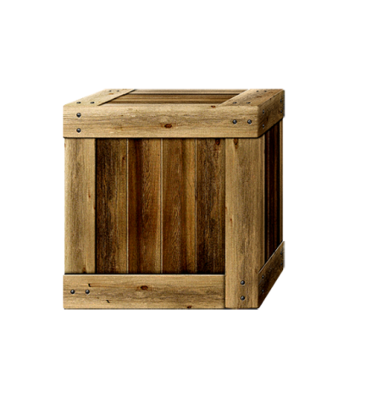







B
Câu hỏi 1: Cho hình vẽ. Biết .
Số đo góc O₁ là:
A. 30º B. 60º C. 45º D. 90º
H
1
2
O
1
2
C
Sai mất rồi
B
Sai mất rồi
Sai mất rồi
A
C
D

Slide 20
B
Câu hỏi 2: Cho hình vẽ. Biết .
Số đo góc BOC là:
A. 45º B. 60º C. 90º D. 120º
H
1
2
O
1
2
C
Sai mất rồi
B
Sai mất rồi
Sai mất rồi
C
A
D

Slide 21
Câu hỏi 3: Cho (O) và điểm M nằm ngoài đường tròn. MA và MB là các tiếp tuyến của (O) tại A và B. Biết . Số đo của góc là:
A. 56º B. 60º C. 65 º D. 75º
A
x
M
50
°
O
B
B
Sai mất rồi
Sai mất rồi
Sai mất rồi
D
A
C

Slide 22
Ông cảm ơn các cháu giúp ông câu cá nhé!

Slide 24

Hãy nêu cách tìm tâm của một miếng gỗ hình tròn bằng “thước phân giác”.

.
O


Slide 25
Bài tập 1: Trong các hình sau, hình nào cho ta biết đường thẳng a là tiếp tuyến của đường tròn (O)?
Hình 1
Hình 2
Hình 3
Hình 4

Slide 26
Chủ đề: TIẾP TUYẾN CỦA ĐƯỜNG TRÒN
Bài tập 3: Cho hình vẽ. Biết CHB = 60⁰.
Hãy chọn đáp án đúng:
1. Số đo góc O₁ là :
B
a. 45⁰
b. 60⁰
c. 30⁰
H
1
2
O
1
2
C
2. Số đo góc BOC là:
a. 60⁰
b. 90⁰
c. 120⁰

Slide 27
B
D
Bài 26/115 (SGK):
B, C ∈ (O)
AB, AC là hai tiếp tuyến của (O), CD là đường kính
.
.
GT
.O
A
a) AO ⊥ BC
KL
b) BD //AO
C
Hướng dẫn:
a) Chứng minh: AO ⊥ BC
⬇ABC là tam giác gì? Vì sao?
AO là đường gì của ⬇ABC mà ta có thể suy ra được đường cao?
b) Chứng minh: OA // DB
Cần chứng minh
vuông tại B
(đã có ở ý a)
OA// DB

Slide 28

BÀI TẬP
4. Cho đường tròn (O) và điểm M nằm ngoài đường tròn. MA và MB là các tiếp tuyến của đường tròn (O) tại A và B. Số đo góc AMB bằng 50⁰. Số đo của góc MAB là:
A
A. 56⁰
B. 65⁰
x
C. 75⁰
D. 60⁰
M
50
°
O
B
Chúc mừng bạn
Bạn đã sai rồi
ΔMAB có MA = MB (tính chất 2 tiếp tuyến cắt nhau) ⇒ ΔMAB cân tại M.

Slide 29
5. Hãy nối mỗi câu ở cột A với một câu ở cột B để được khẳng định đúng:
Cột A | Cột B | Nối
1. Đường tròn nội tiếp tam giác
a) là đường tròn tiếp xúc với ba cạnh của tam giác.
1 - a
2. Đường tròn bàng tiếp tam giác
b) là giao điểm hai đường phân giác của góc trong A và C của tam giác.
2 - c
3. Đường tròn ngoại tiếp tam giác
c) là đường tròn tiếp xúc với một cạnh của tam giác và phần kéo dài của hai cạnh kia.
3 - d
4. Tâm đường tròn nội tiếp tam giác
d) là đường tròn đi qua ba đỉnh của tam giác.
4 - b
e) là giao điểm hai đường phân giác các ngoài tại A và C.
5 - e
5. Tâm đường tròn bàng tiếp tam giác trong góc B

Slide 30
Chủ đề: TIẾP TUYẾN CỦA ĐƯỜNG TRÒN
Bài 30 SGK/116:
Cho nửa đường tròn tâm O có đường kính AB. Gọi Ax, By là các tia vuông góc với AB (Ax, By và nửa đường tròn cùng thuộc một nửa mặt phẳng bờ AB). Qua điểm M thuộc nửa đường tròn (M khác A và B), kẻ tiếp tuyến với nửa đường tròn, nó cắt Ax và By theo thứ tự ở C và D. Chứng minh rằng:
b) CD = AC + BD.
c) Tích AC.BD không đổi khi điểm M di chuyển trên nửa đường tròn.

Slide 31
GT
đk AB,
Tiếp tuyến tại M cắt Ax, By ở C và D
y
D
KL
x
b) CD = AC + BD.
c) Tích AC.BD không đổi
khi M di chuyển trên nửa (O).
M
C
Chứng minh:
2
3
?
1
4
A
O
B
b) CD = AC + BD.

Slide 32
GT
đk AB
Tiếp tuyến tại M cắt Ax, By ở C và D
y
D
KL
x
b) CD = AC + BD.
c) Tích AC.BD không đổi
khi M di chuyển trên nửa (O).
M
Chứng minh:
C
2
3
1
4
c) Tích AC.BD không đổi
khi M di chuyển trên nửa (O).
A
O
B
AC.BD=?
AC.BD=CM.MD

Slide 33

- Xem lại các kiến thức đã học.
- Học thuộc lý thuyết, định lý.
- Làm bài 26, 27, 28/115-116 (SGK).

